Slide 1


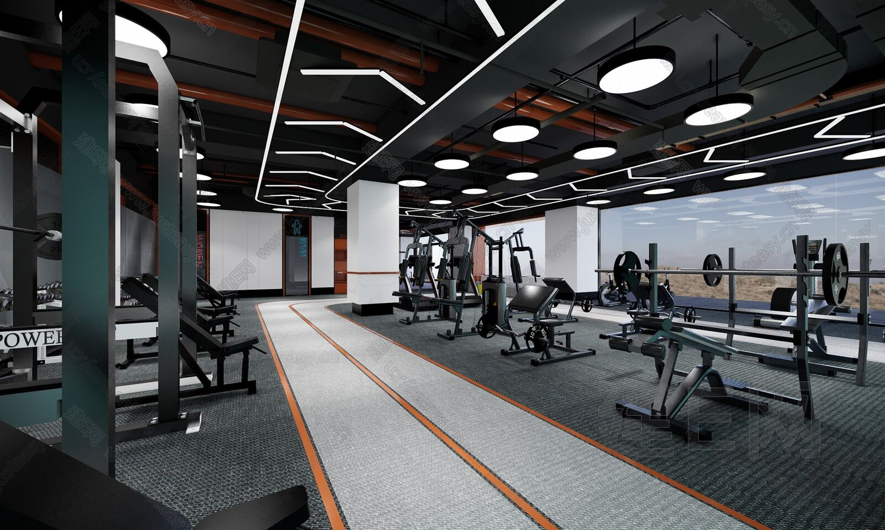

Salle de sport
Projet BD / Réseau
Clément GOUBERT/Lounis BOUHADOUN/Yige YANG
https://fclemg.alwaysdata.net/pages/salle.php
L3 Informatique
05/12/2023

Slide 2





Présentation du projet
Le projet :
Système informatique chaîne de salle de sport
Base de donnée salle de sport
Information sur le salle de sport
Modélisation :
Schéma E/A
Schema Relationnel
Dictionnaire de donnée
Réalisation :
PostgreSQL
Jeu de donnée
Requêtes
PHP

Slide 3
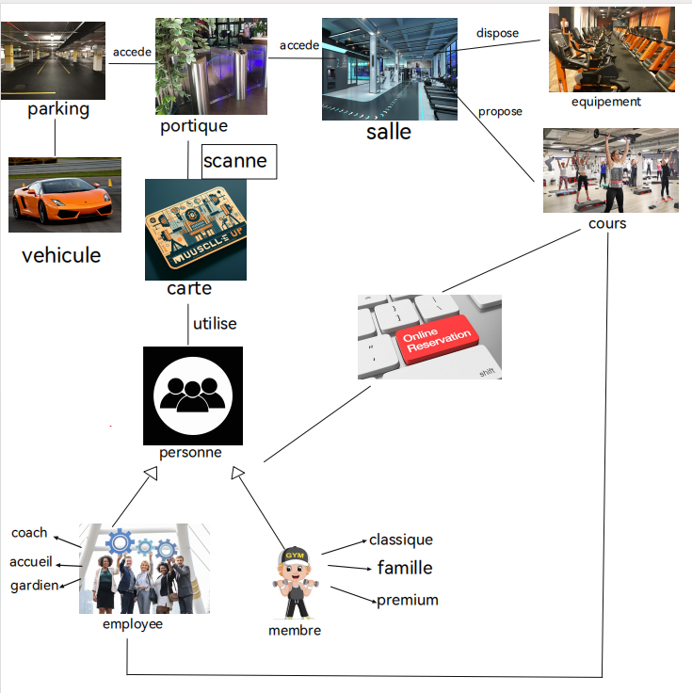
Base de donée
Spécificités BD:
12 tables
Héritage
Relation 1-N
Relation N-N

Slide 4
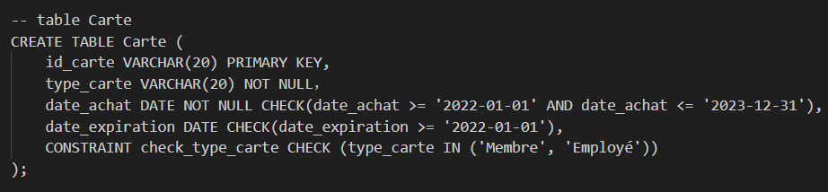
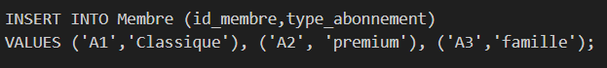
DDL/DML
DDL:
Création
Insertion
DML:
Sélection
modification

Slide 5
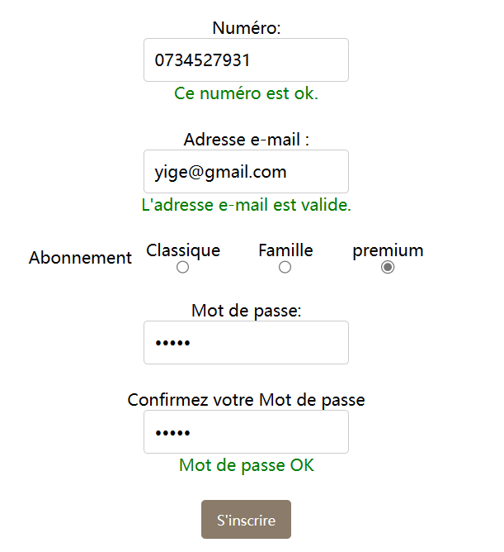

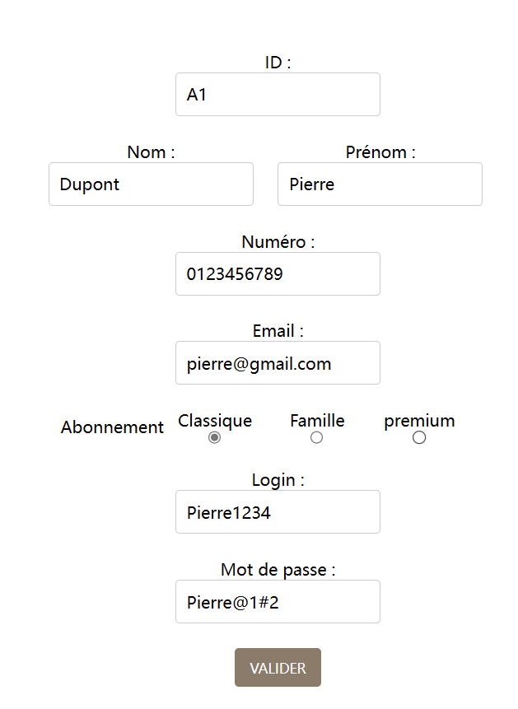
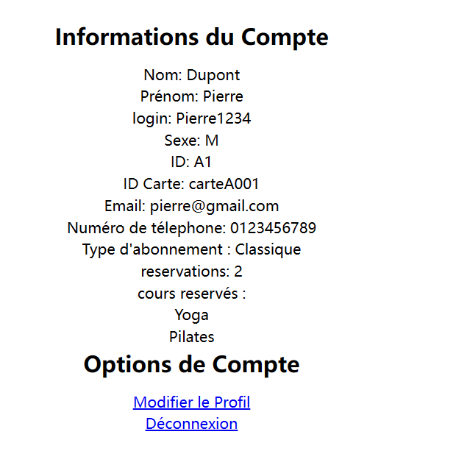
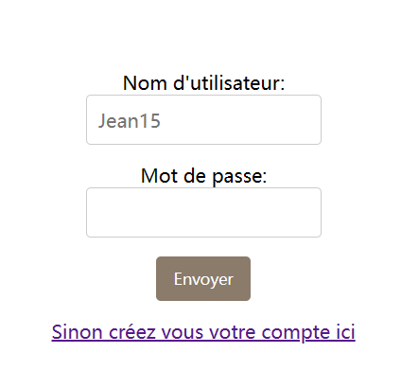
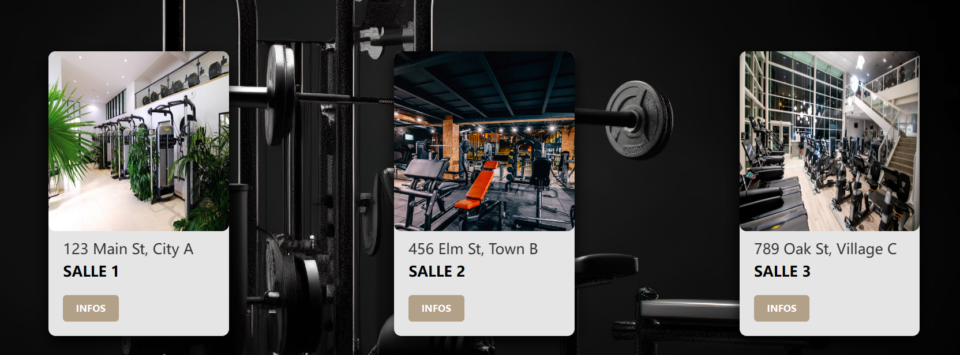
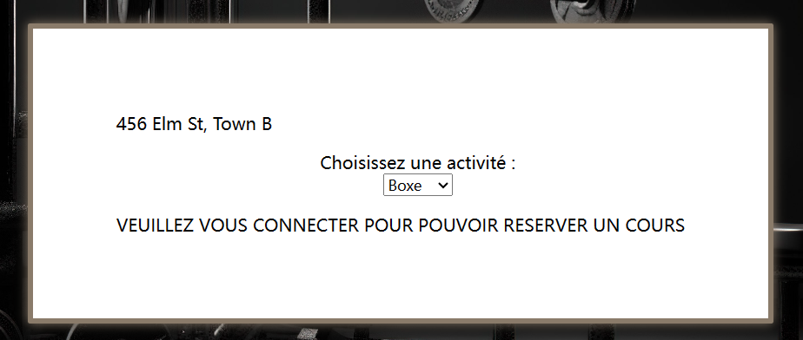
Spécificités Web
inscription
Se connecter/Modification
(employé /membre)
Réservation(membre)

Slide 6



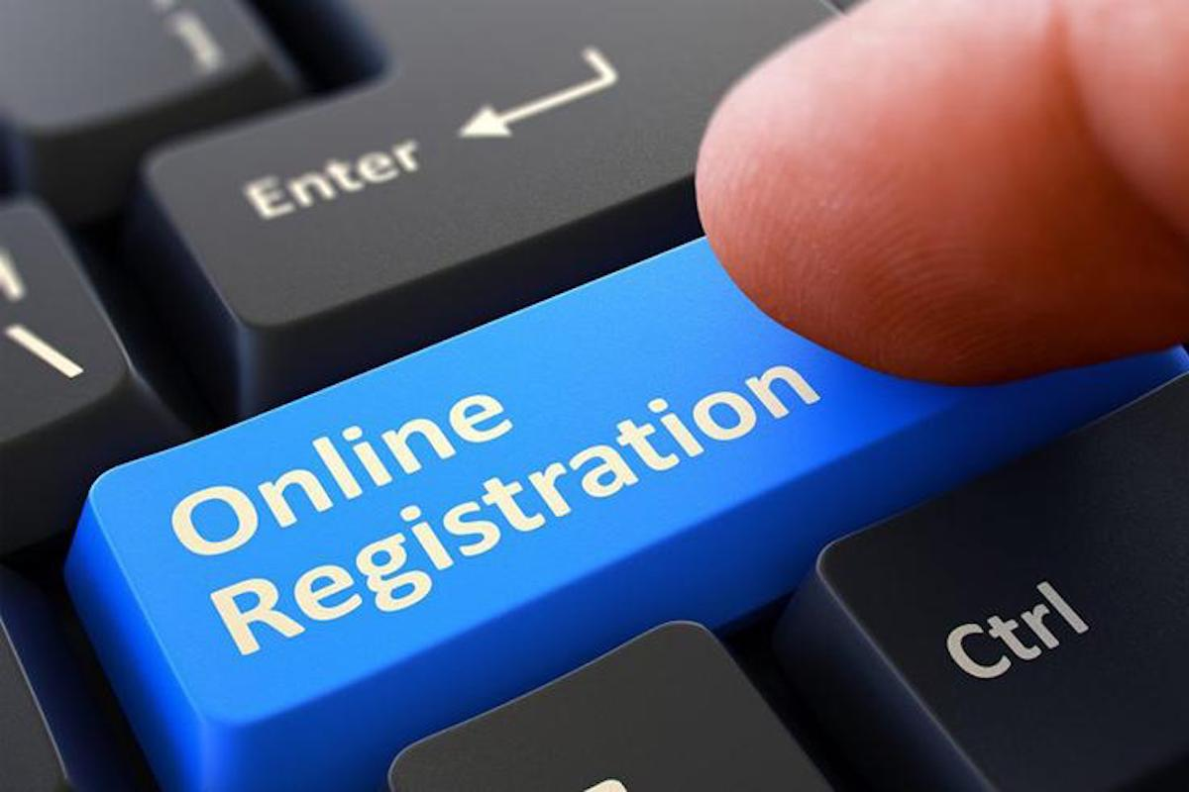

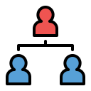
Conclusion et Perspective
Complétude du projet
Élargissement
système de Parking
Services spécialisées
Réservation&inscription
en ligne
Mise à jour avec Javascript
portique Membre/Employé
/Mixte
PostgreSQL
Python / Java
Type de données variées
Requêtes SQL
Site Web (HTML/PHP/CSS)

